Slide 1
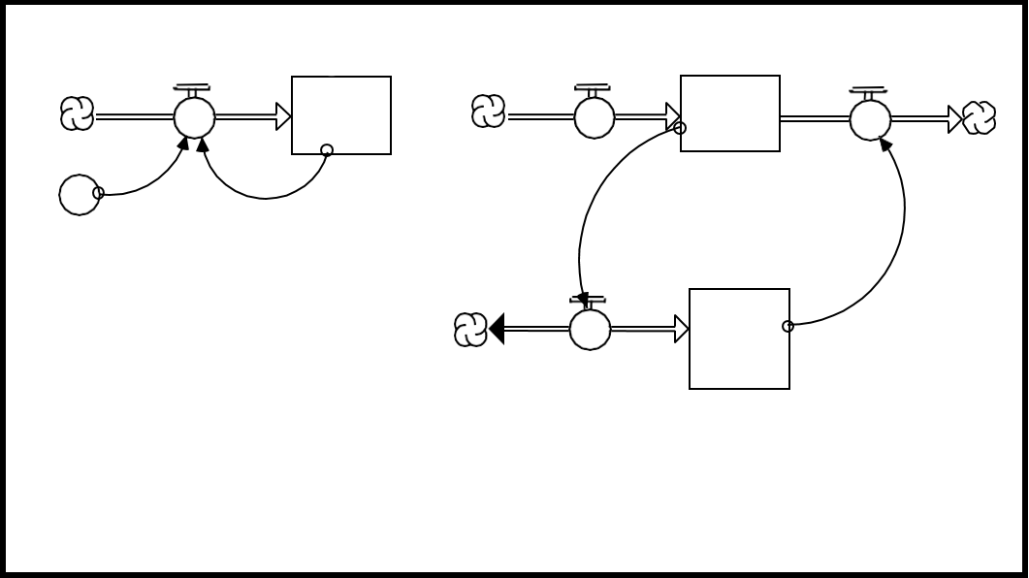
приобретение
Клиенты
выполнение
прибытие
Надо
сделать
коэффициент
эффективности
устной рекламы
Время, чтобы сделать
А. Контур прямой связи
перераспределение
А. Контур расширенной связи

Slide 2
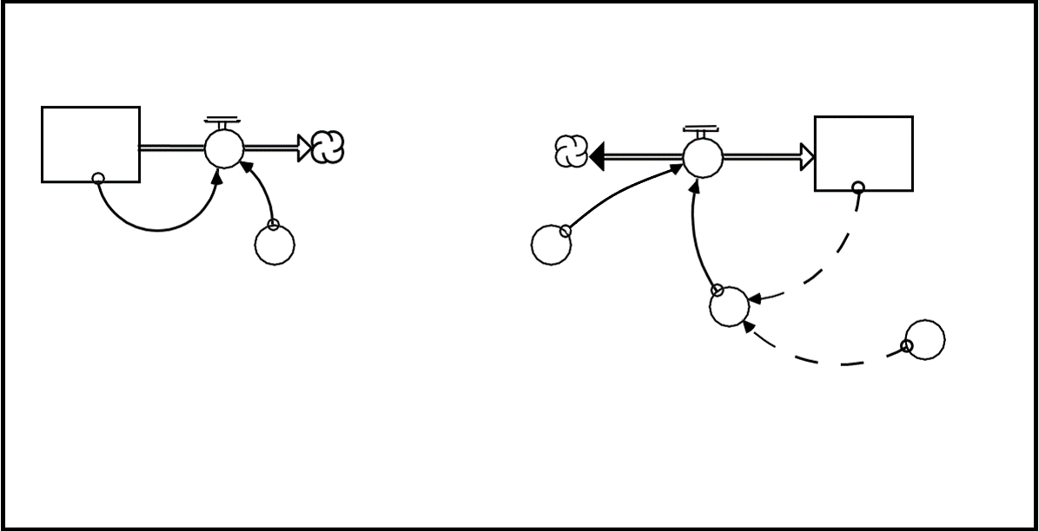
Интерес
Оценка
качества
ослабевание
изменение
Время
изменения
Скорость
ослабевания
Отклонение между фактом и оценкой
А. Процесс опустошения
Фактическое
качество
Б. Процесс корректировки уровня

Slide 3
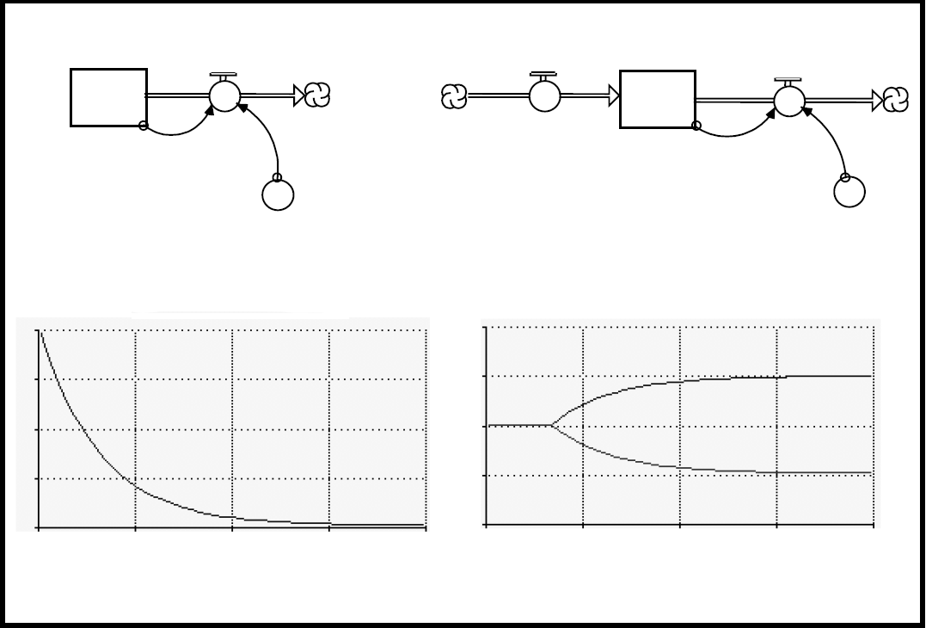
Показ рекламы
Интерес
ослабевание
Интерес
ослабевание
Коэффициент
ослабевания
А. Беспрепятственное опустошение
Б. Противодействие
опустошению
Коэффициент
ослабевания
Интерес
Интерес

Slide 4
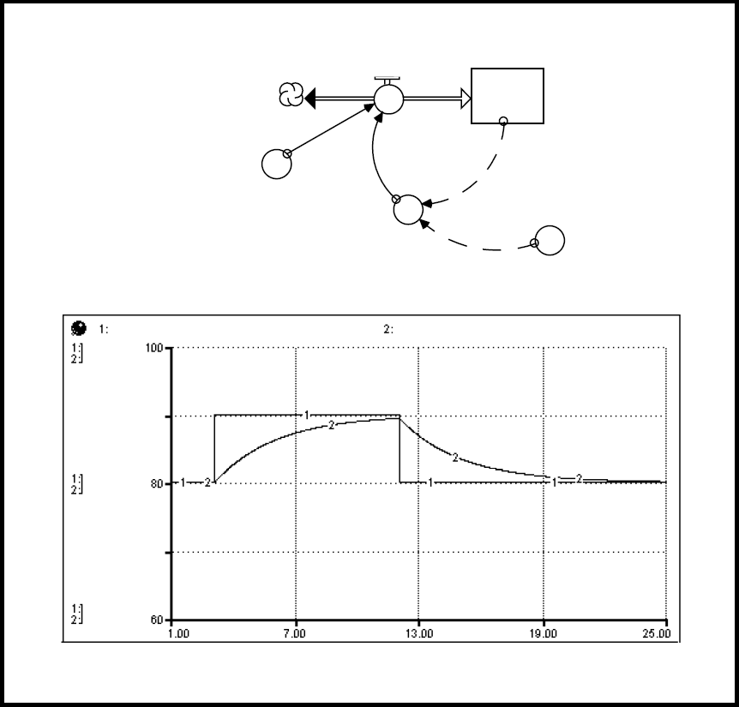
Предполагаемое
качество
корректировка
Время корректировки
отклонение
Фактическое
качество
Фактическое качество
Предполагаемое качество

Slide 5
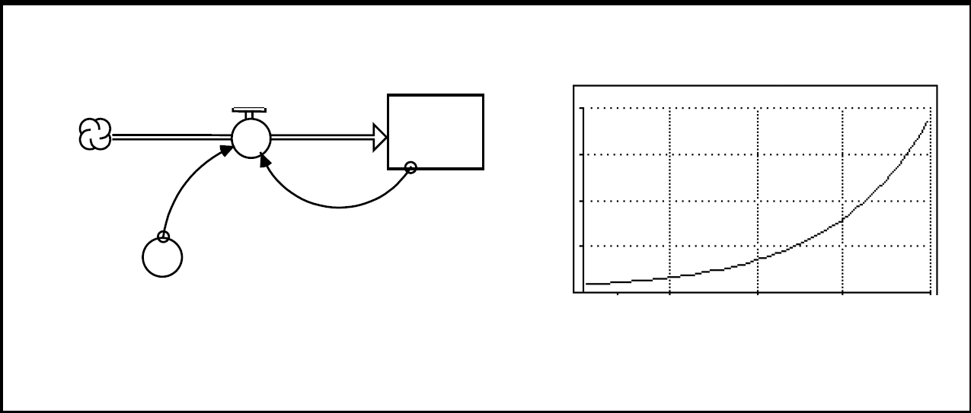
Сторонники
реформы
Сторонники реформы
агитация
Коэффициент
прироста

Slide 6
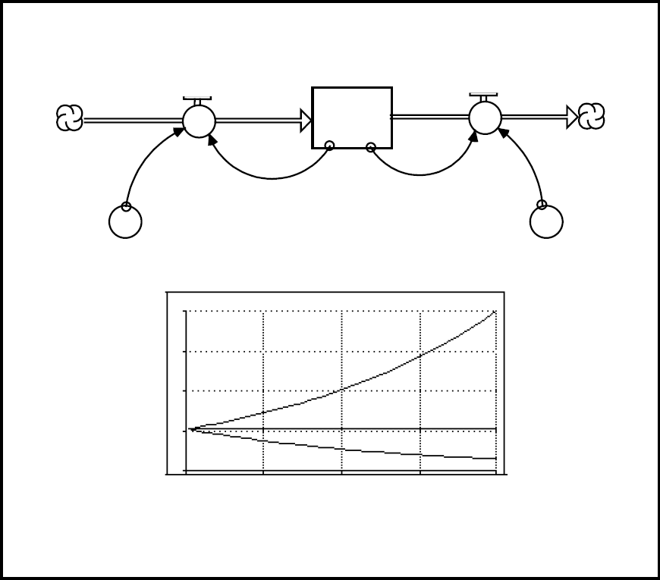
Ваши
клиенты
Привлечение новых
отток
коэффициент
эффективности
устной рекламы
Ваши клиенты
коэффициент оттока

Slide 7
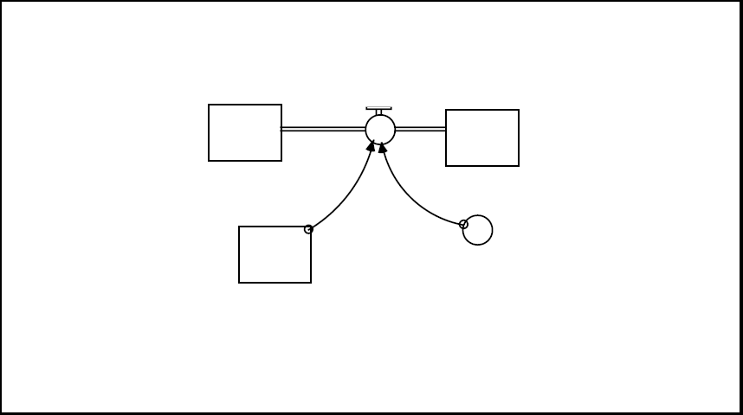
Внешний ресурс
Парк установленного оборудования
Запас
продажи
Штат отдела продаж
Производительность менеджера
Продажи = Штат отдела продаж * эффективность
Единиц/период = Человек * единиц/человек/период

Slide 8
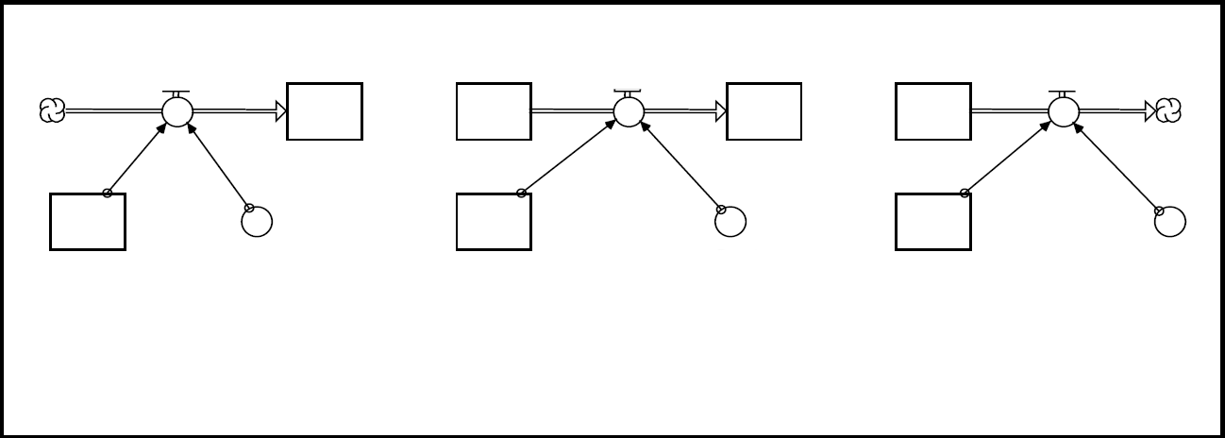
Написание
строк кода
строки
кода
нефть
в скважине
перекачивание
нефти
добытая нефть в хранилище
выплата
процентов
деньги
нефтяные
скважины
задолженность
Производительность
работы
Производительность скважины
Процентная
ставка
программисты

Slide 9
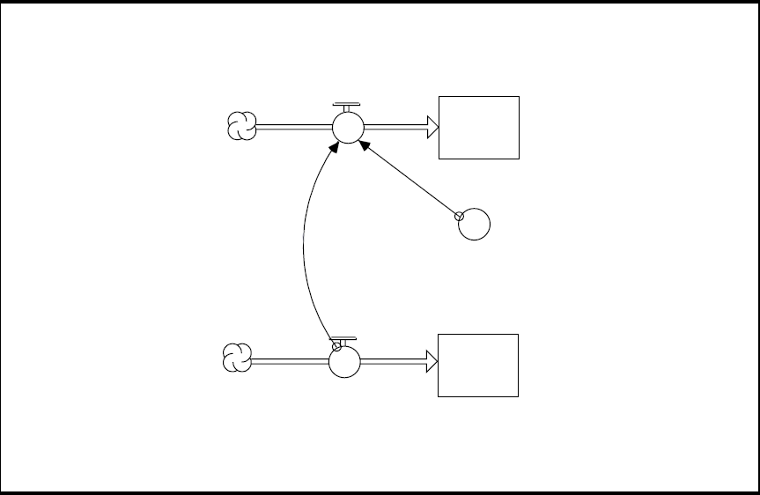
Связанный поток
деньги на счете
выручка
цена
Парк установленного оборудования
продажа
Выручка = продажа * цена
деньги/период = единицы/период * деньги/единица

Slide 10
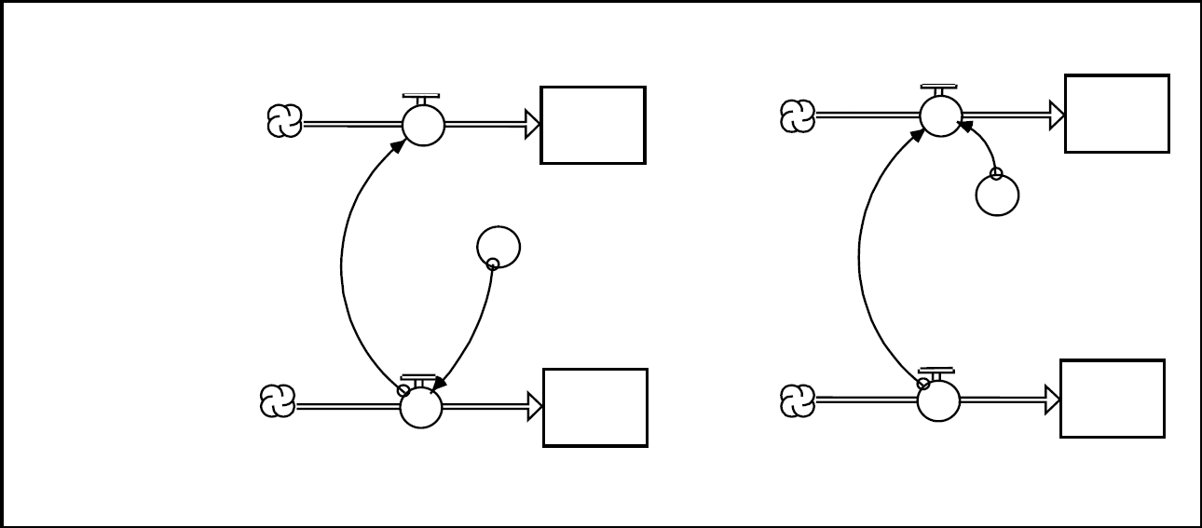
Недовольство
написание
строки кода
создание
Количество
ошибок
недовольство/ошибка
Всего
ошибок
ошибки
создание
совершение ошибок

Slide 11
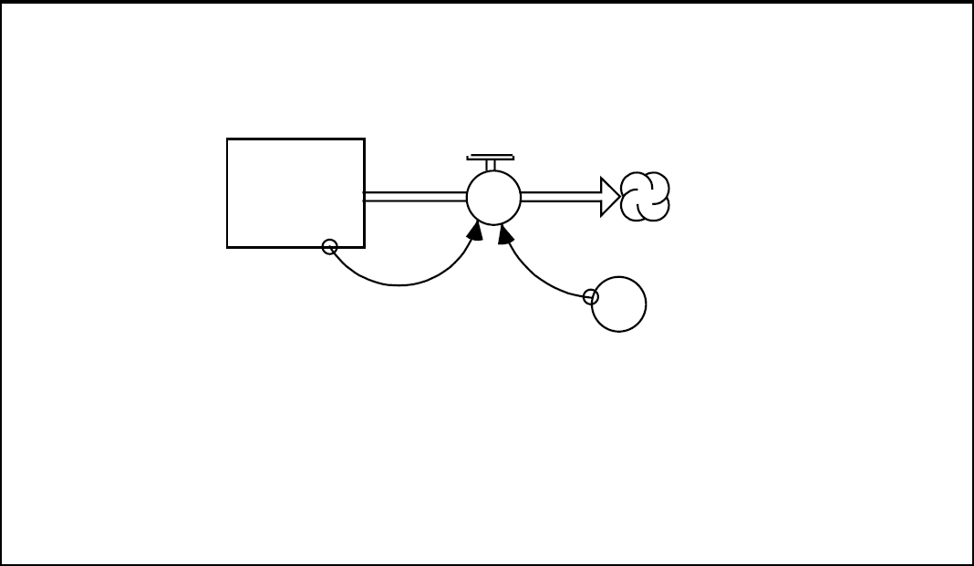
Опустошение
Штат
увольнение
доля уволенных
или средняя
продолжительность
найма
Увольнение = Штат * доля уволенных
Люди/период = Люди * доля/период
Увольнение = Штат / средняя продолжительность найма
Люди/период = Люди / количество периодов

Slide 12
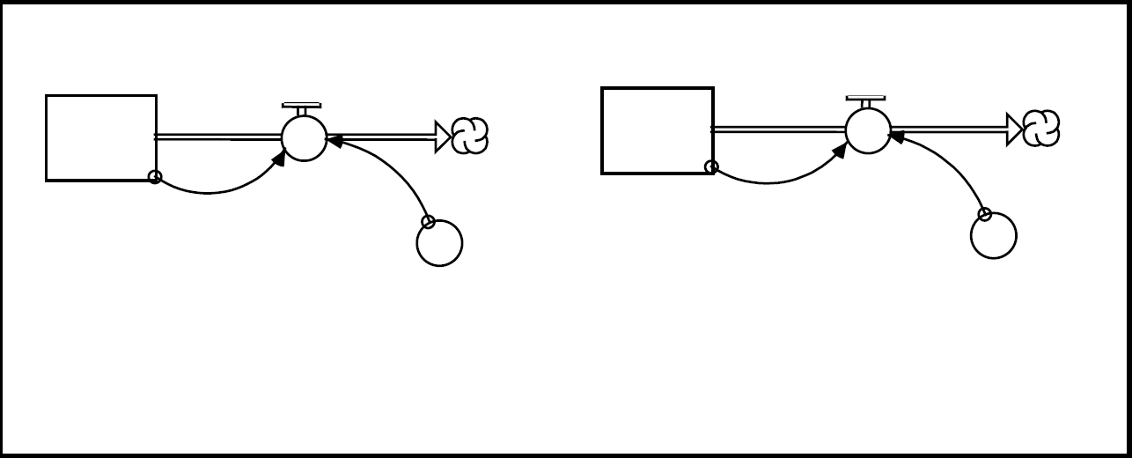
сотрудники
низшего звена
Интерес
ослабевание
повышение
коэффициент
ослабевания
время до повышения

Slide 13
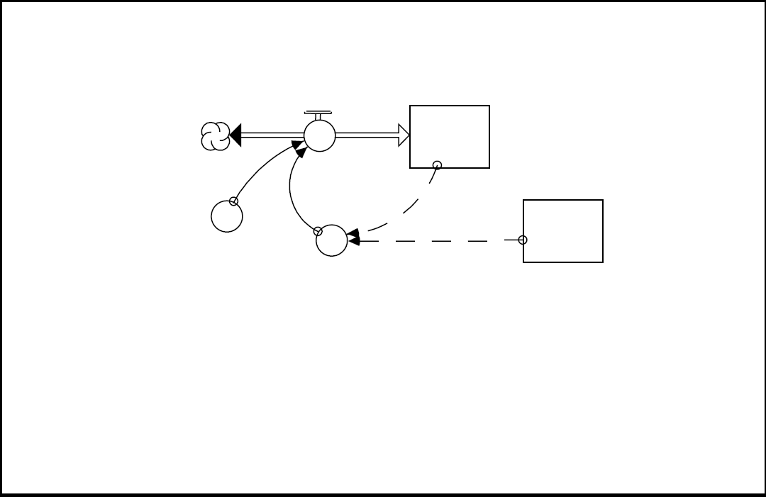
Корректировка уровня
предполагаемое качество
корректировка
фактическое качество
Длительность корректировки или скорость корректировки
отклонение
Корректировка = отклонение / длительность корректировки
Единиц качества/период единиц количества / время
Корректировка = отклонение * скорость корректировки
Единиц качества/период единиц количества * доля/период

Slide 14
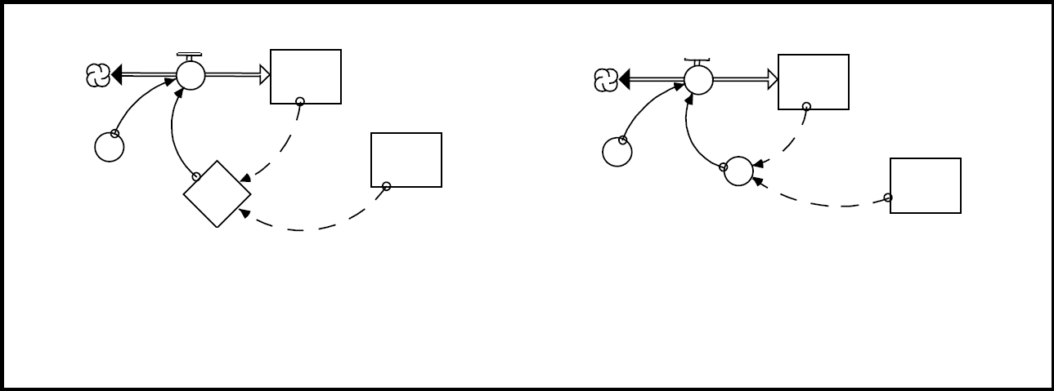
Штат
персонала
Уровень
комфорта
корректировка
изменение
Целевой штат
персонала
Целевой уровень
комфорта
Время на поиск
сотрудников
доля
корректировки
разрыв
решение
о найме

Slide 15
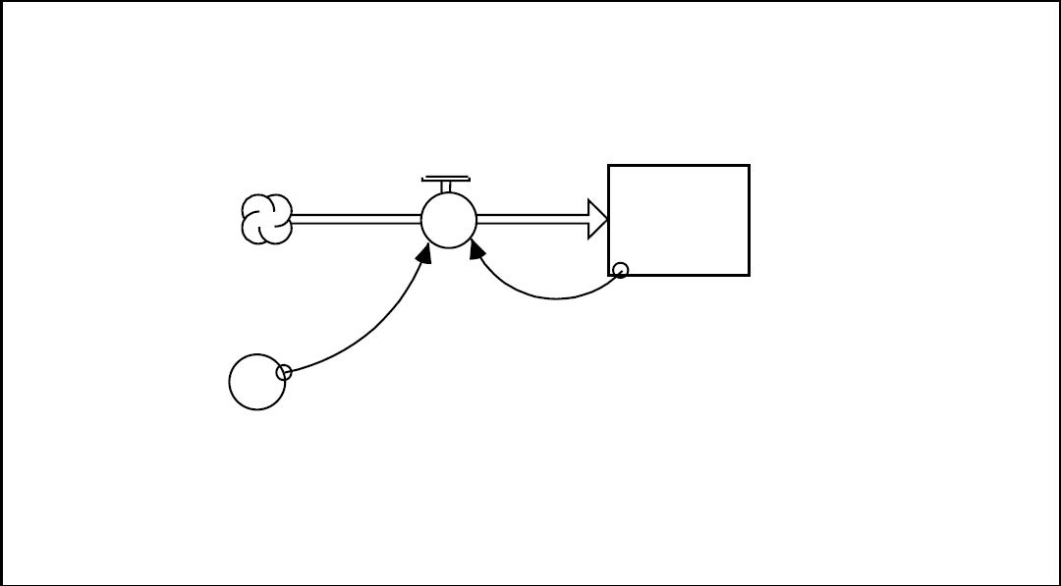
Наращивание
приобретение
клиенты
Коэффициент
эффективности
устной рекламы
Приобретение = клиенты * коэффициент эффективности
Человек/период = человек * человек/человек/период

Slide 16
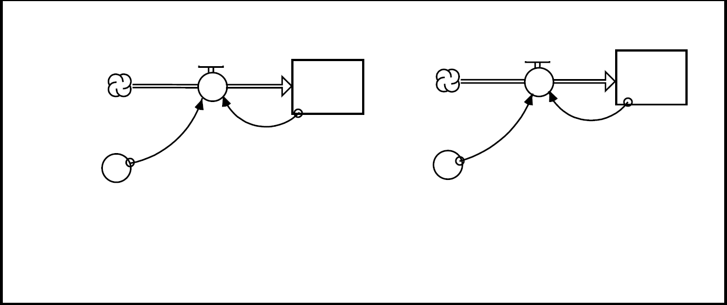
Баланс
банковского счета
Паника
Начисление
процентов
рост паники
процентная ставка
Коэффициент роста

Slide 17
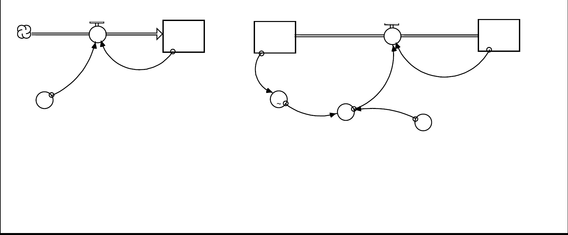
приобретение клиентов
Клиентская база
Потенциальные клиенты
приобретение клиентов
Клиентская база
У
У
П
коэффициент
эффективности
устной рекламы
базисный коэффициент
эффективности
устной рекламы
Степень
Насыщенности
рынка
коэффициент
эффективности
устной рекламы
А. Простой усиливающий контур
Б. Добавляем противодействующий контур

Slide 18
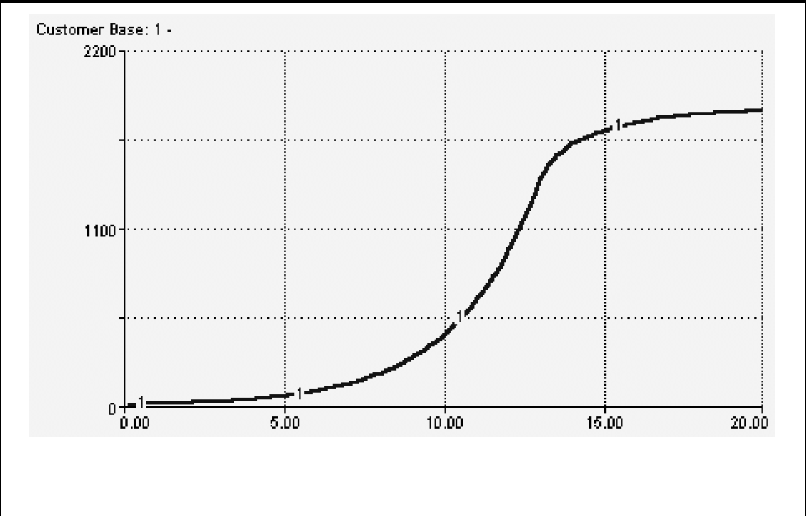
Customer Base – Клиентская База

Slide 19
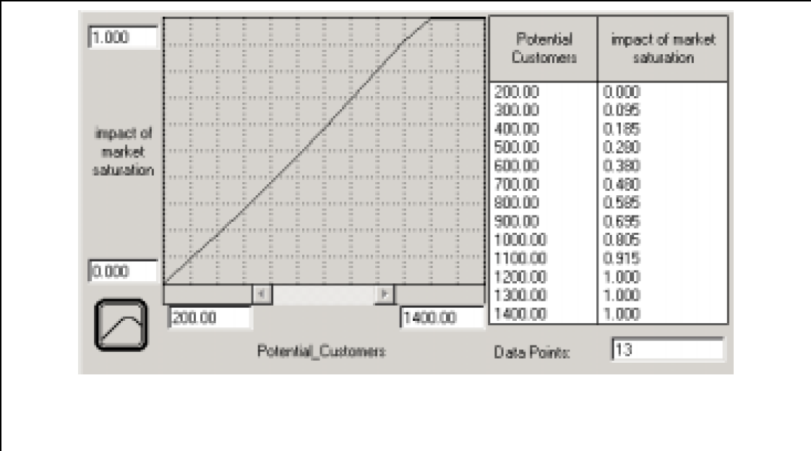

Slide 20
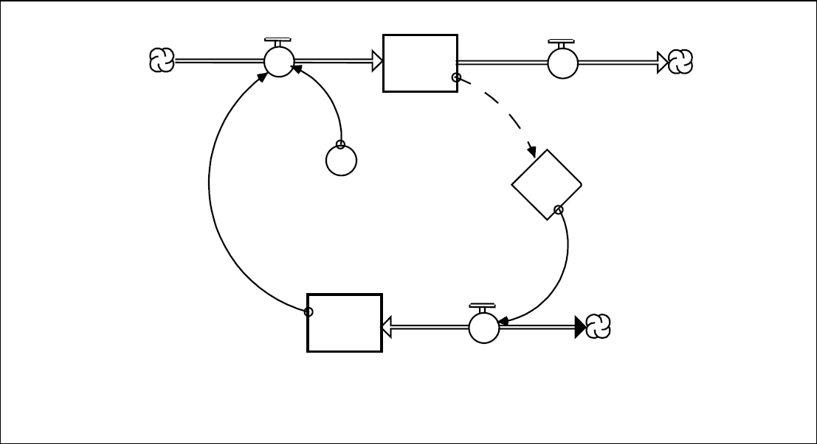
производство
Запас
продажа
решение о
найме/увольнении
производительность
Штат
найм/увольнение

Slide 21
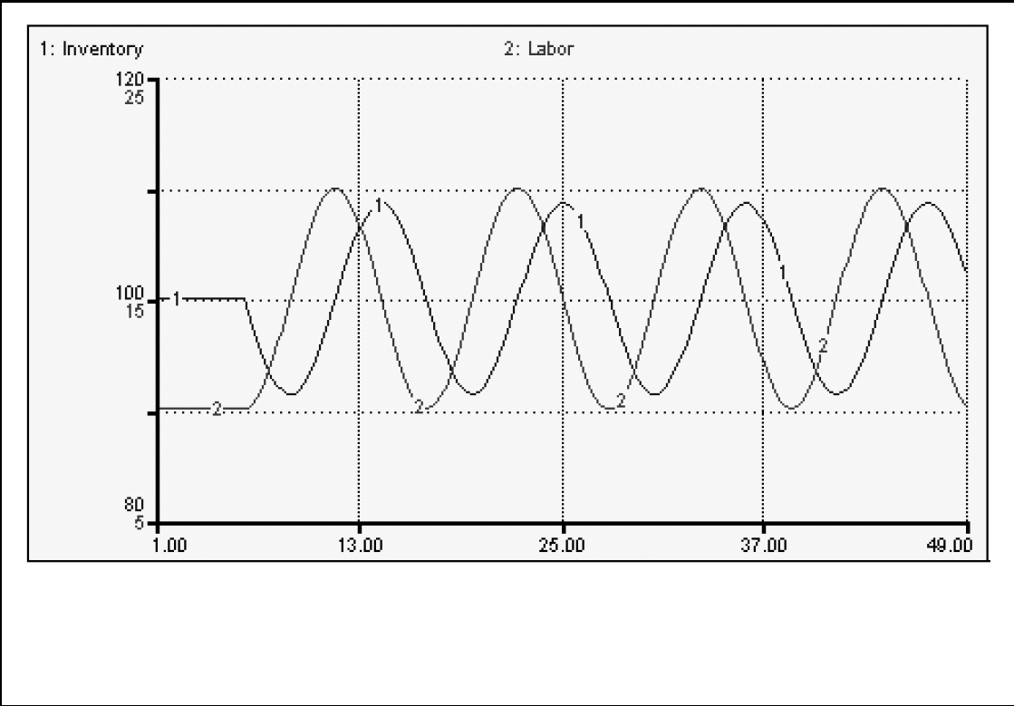
Inventory – Запас Labor – Штат

Slide 22
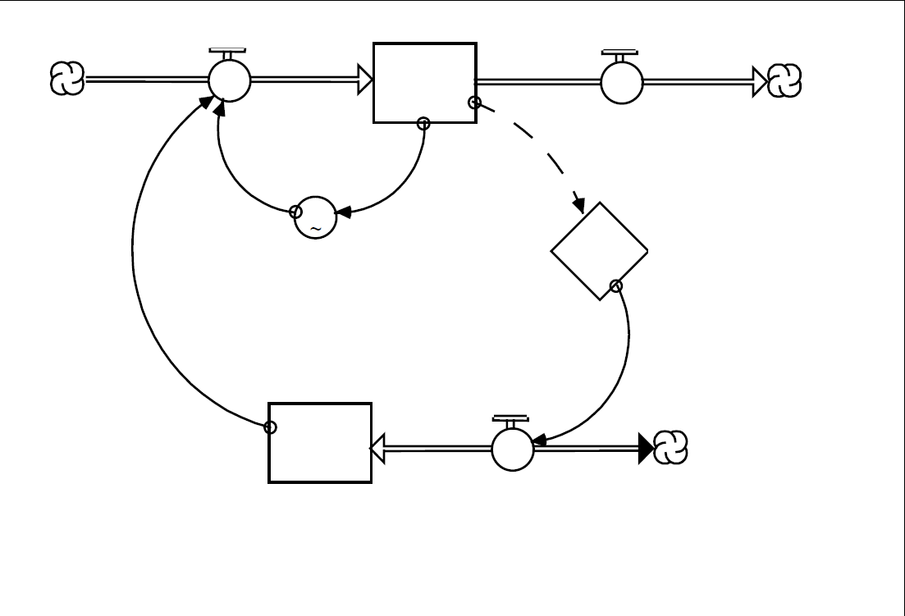
производство
Запас
продажа
производительность
решение о найме/увольнении
Штат
найм/увольнение

Slide 23
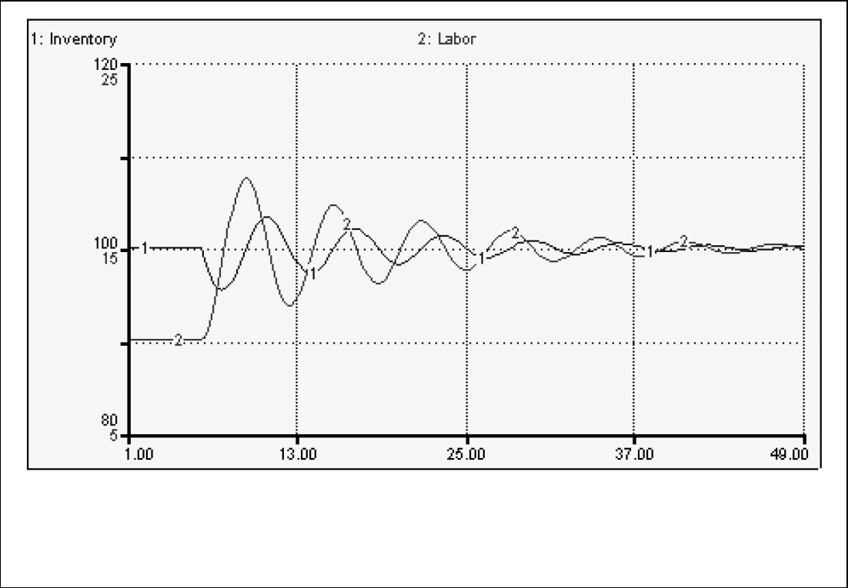
Inventory – Запас Labor – Штат

Slide 24
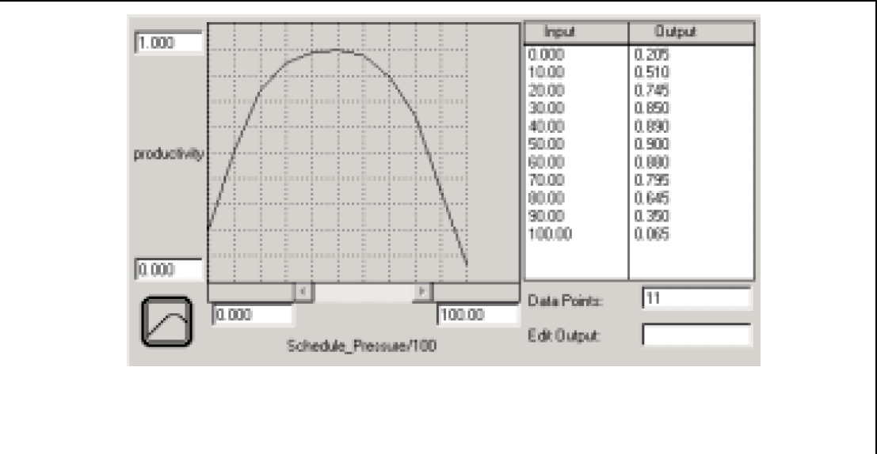

Slide 25
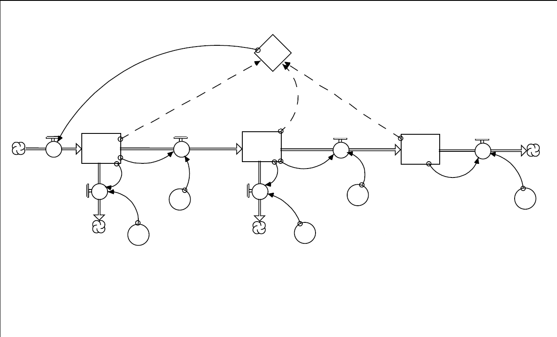
Решение о найме
Сотрудники младшего
звена
Сотрудники среднего
звена
Повышение мл.
Повышение ср.
руководители
увольнение руководителей
найм
Увольнение мл.
Увольнение ср.
Время работы до повышения
Время работы до повышения
среднее время
работы руководителей
доля уволившихся
доля уволившихся

Slide 26
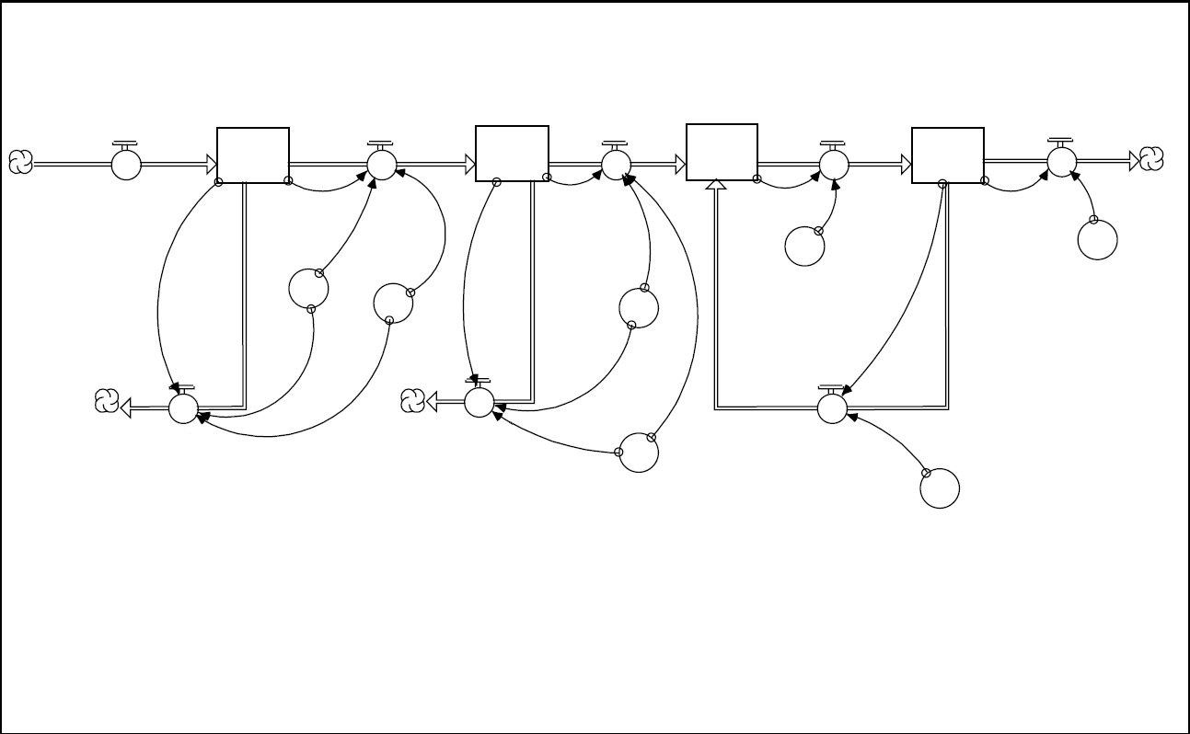
Потенциальные
клиенты
Перспективные
покупатели
Активные клиенты
Неактивные клиенты
превращение в
«горячих» клиентов
покупки
угасание
активности
уход
появление
потенциальных
клиентов
вовлечение
покупателей
ср. время для
Привлечения
клиентов
вероятность
покупки
доля
остывших
доля
ушедших
потеря
потенциальных
клиентов
потеря
интереса
возвращение
клиентов
доля вернувшихся

Slide 27
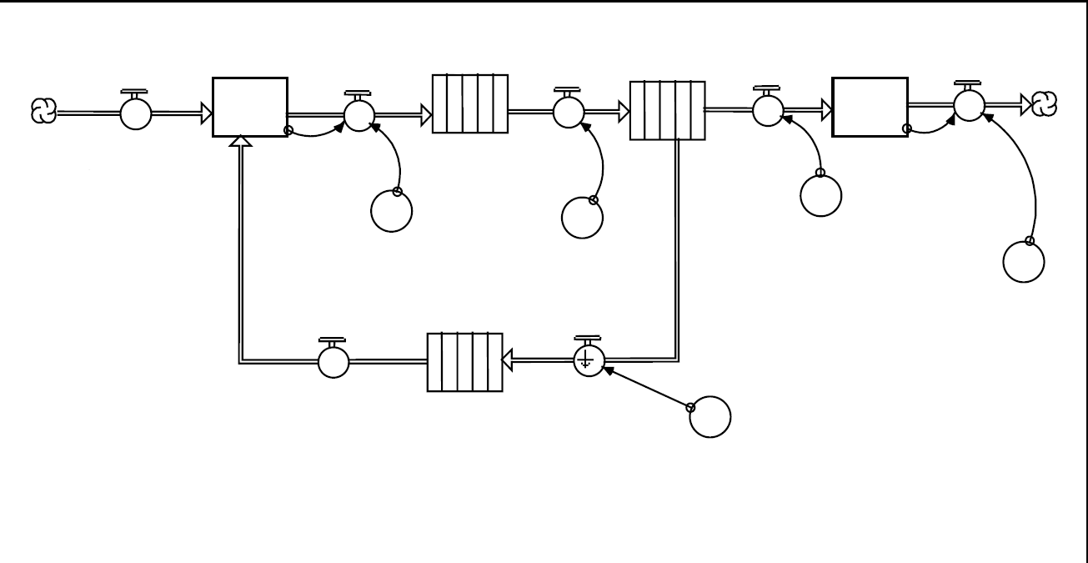
заявки в ожидании регистрации
Принятые
заявки
процесс регистрации
заявки на проверке
полученные
заявки
передача на
регистрацию
передача
на проверку
принятие
передача на одобрение
время, требующееся для передачи на регистрацию
время, требующееся на проверку
время на проверку
Процесс редактирования
доля переданных на одобрение заявок
передача на повторную регистрацию
Отклонение
доля отклоненных заявок

Slide 28
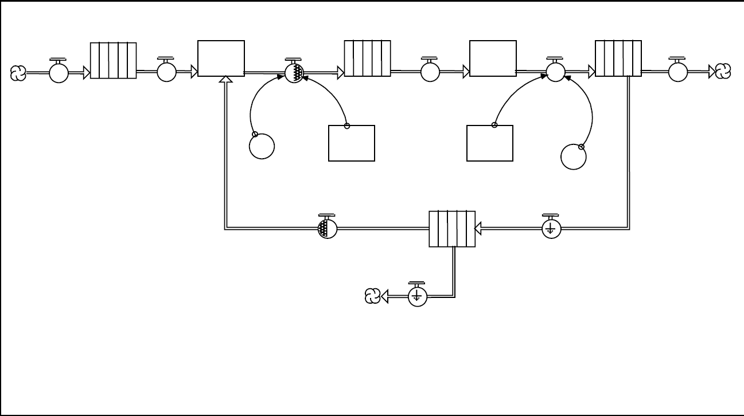
Заказанное
сырье
Незавершенное
производство
Продукция на контроль качества
Продукция, проходящая контроль качества
Запас сырья
заказ
сырья
поступление
сырья
запуск
производства
завершение
производства
отправка
на контроль
продукция,
прошедшая
контроль качества
производительность
Рабочие
инспекторы
производительность
Переработка
извлечение сырья
продукция, не прошедшая контроль качества
утилизация

Slide 29
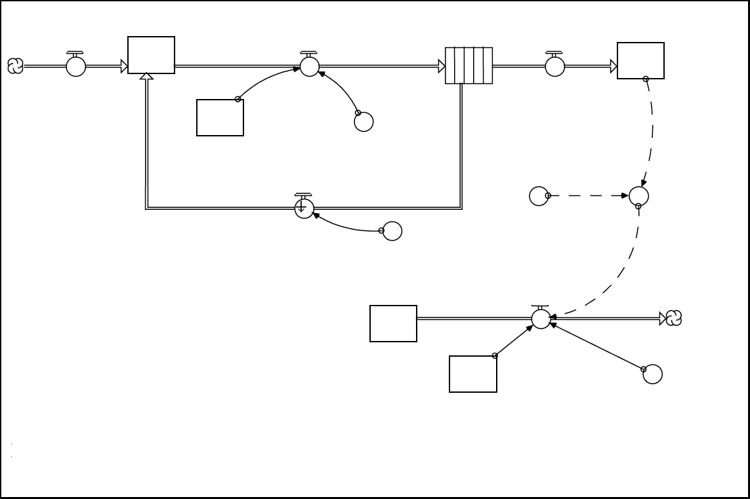
Завершение работ на первом этапе
Работы на
проверке качества
Завершенные работы первого этапа
Объем работ на первом этапе
расширение
границ проекта
прохождение
проверки
Ресурсы, использующиеся на первом этапе
Производительность на первом этапе
стартовый порог
для второго этапа
сигнал о начале
работ на
втором этапе
возврат
на доработку
доля брака
Объем работ на
втором этапе
завершение работ на втором этапе
производительность
на втором этапе
Ресурсы, использующиеся на втором этапе

Slide 30
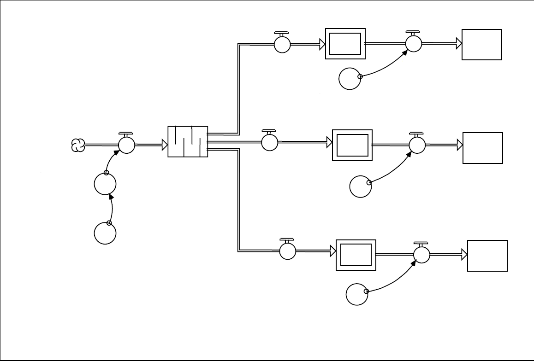
суммарное количество посетителей, обслуженных кассиром 1
Кассир 1
очередь к
кассиру 1
выход 1
суммарное количество
посетителей, обслуженных
кассиром 2
ср. время обслуживания кассиром 1
прибытие
посетителей
Очередь
за билетами
Кассир 2
очередь к
кассиру 2
выход 2
логика прибытия
посетителей
суммарное количество
посетителей, обслуженных
кассиром 3
ср. время обслуживания кассиром 2
Кассир 3
интенсивность прибытия
посетителей
очередь к
кассиру 3
выход 3
ср. время обслуживания кассиром 3

Slide 31
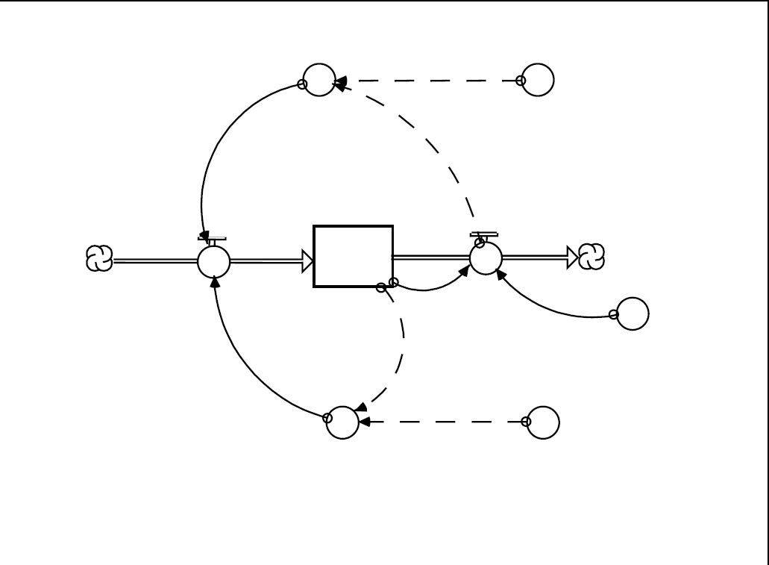
Найм для замены уволившихся
Процент
замещения
Трудовые
ресурсы
Найм
увольнение
доля
уволившихся
Найм для
обеспечения роста
Целевой
процент роста

Slide 32
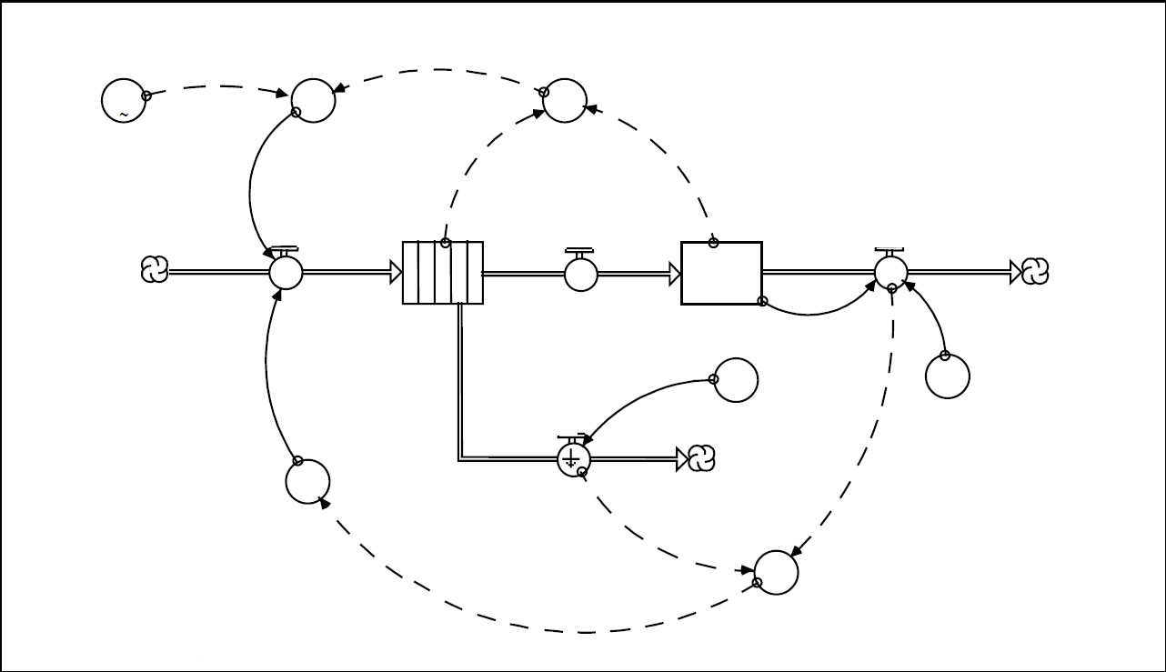
найм для
обеспечения роста
общая численность
сотрудников
Целевой
процент роста
Опытные
сотрудники
увольнение
опытных
сотрудников
Новички
приобретение опыта
Найм
увольнение
новичков
доля уволившихся
новичков
доля уволившихся
профессионалов
Найм для замены уволившихся
Общее число уволившихся сотрудников

Slide 33
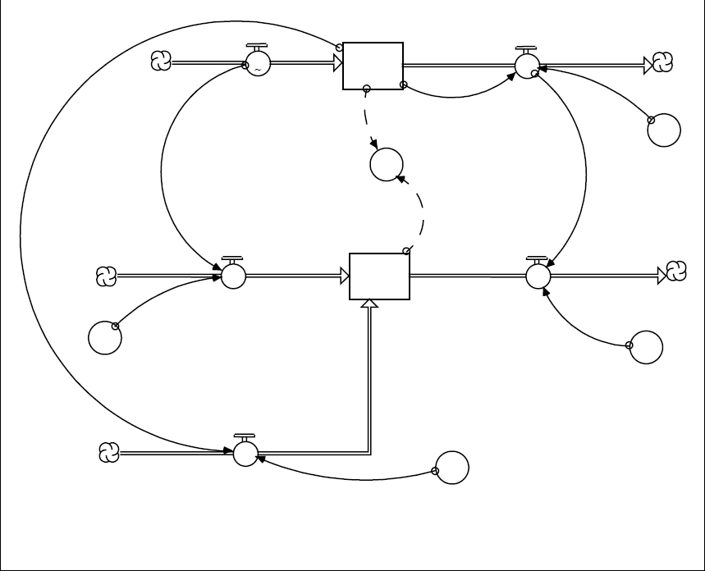
Сотрудники
увольнение
Найм
Знания в расчете на одного сотрудника
доля
уволившихся
накопление знаний
при найме
Знания
потеря знаний из-за увольнения
Знания в расчете на каждого нового сотрудника
Знания в расчете на каждого уволившегося сотрудника
обучение
эффективность обучения

Slide 34
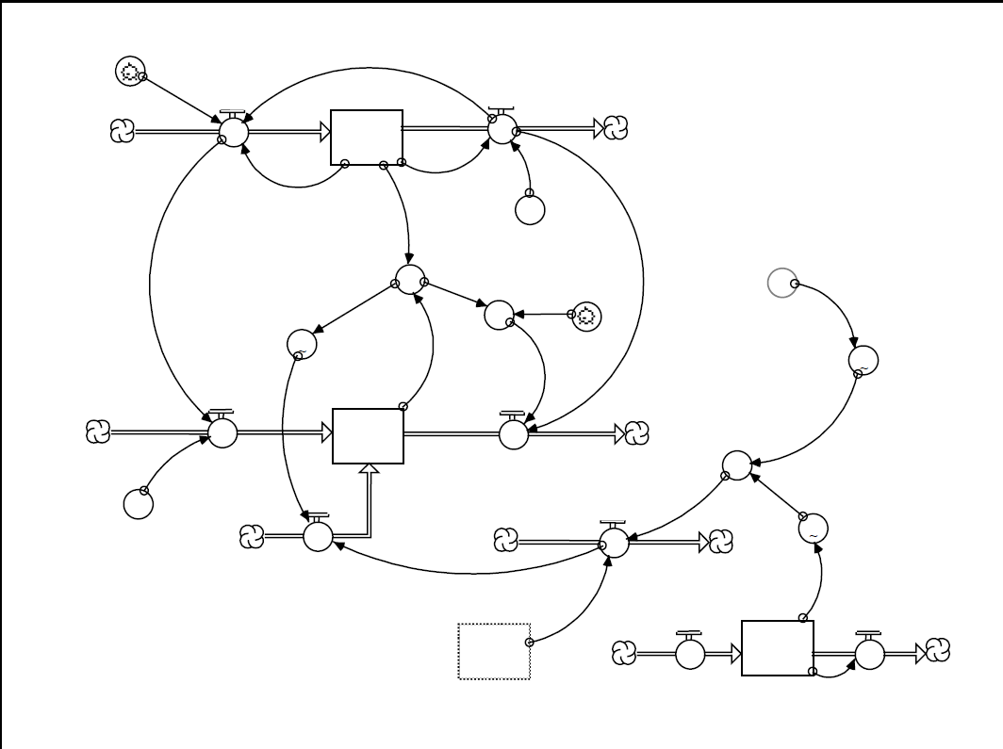
Целевой
процент
роста
Найм
Сотрудники
увольнение
ср. уровень
мастерства
ср. уровень
мастерства
доля уволившихся
мотив ухода
обучение новых сотрудников
эффективность в зависимости от опыта
ср. уровень
мастерства
на одного
уволившегося
общ. ур.
мастерства
Эффективность
накопление
потеря
Производство
влияние морального духа
уровень мастерства нового сотрудника
обучение
Сотрудники
укрепление
падение
Морал.
дух

Slide 35
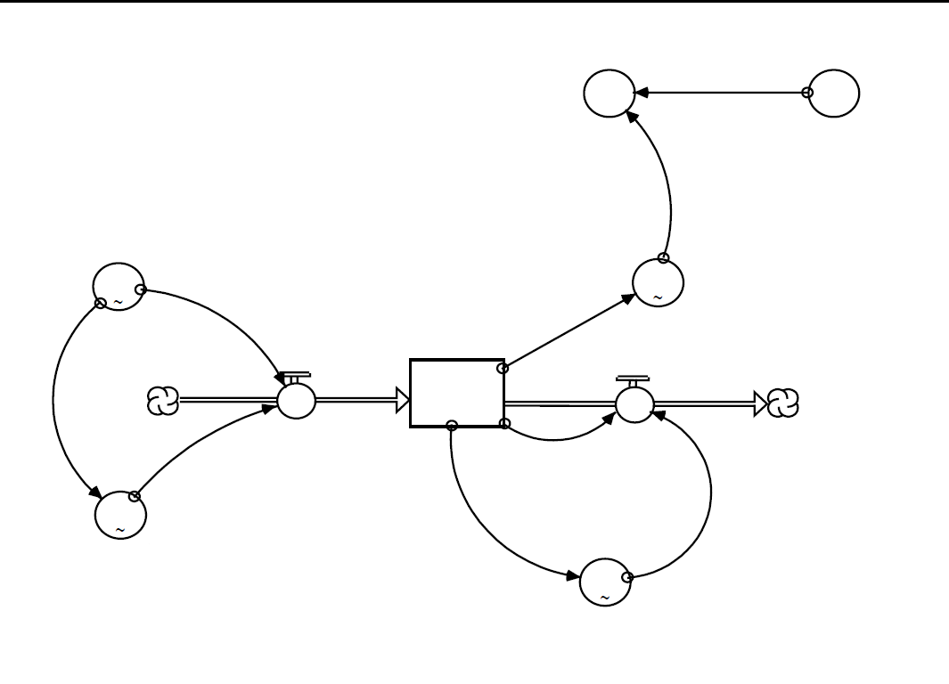
производительность
базовый уровень производительности
количество часов
работы в день
влияние усталости на производительность
Усталость
накопление
реабилитация
усталость
за каждый час
Скорость реабилитации

Slide 36
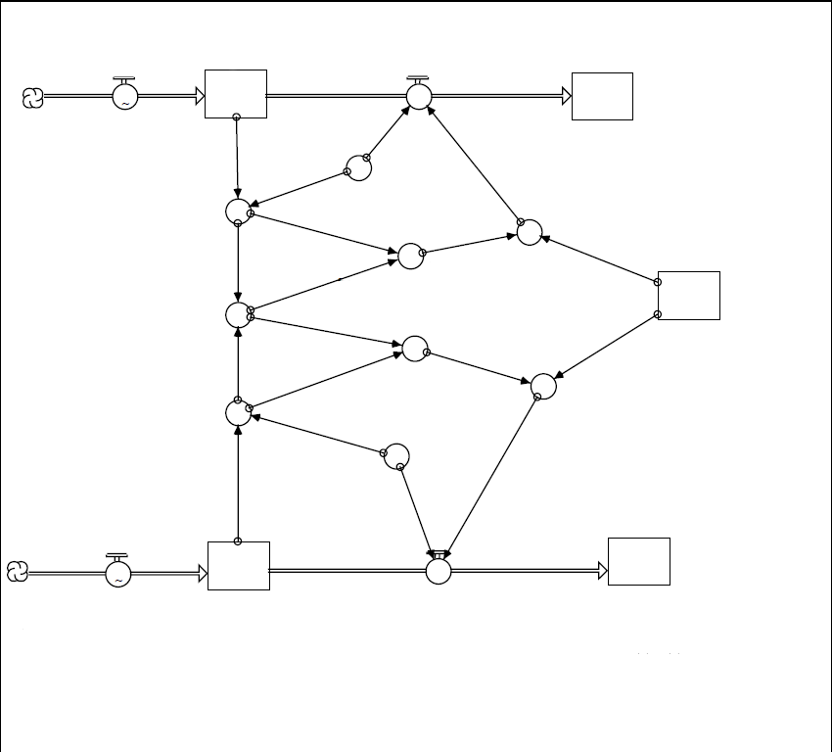
новые работы
по задаче 1
множество работ по задаче 1
выполнение работ по задаче 1
завершение работ по задаче 1
время на выполнение работ по задаче 1
ресурсы, выделенные на выполнение задачи 1
Производительность
работ по задаче 1
доля часов на выполнение задачи 1
Общее время
Общее количество
доступных ресурсов
время на выполнение работ по задаче 2
доля часов на выполнение задачи 2
ресурсы, выделенные на выполнение задачи 2
Производительность
работ по задаче 2
новые работы
по задаче 2
множество работ по задаче 2
выполнение работ по задаче 2
завершение работ по задаче 2

Slide 37
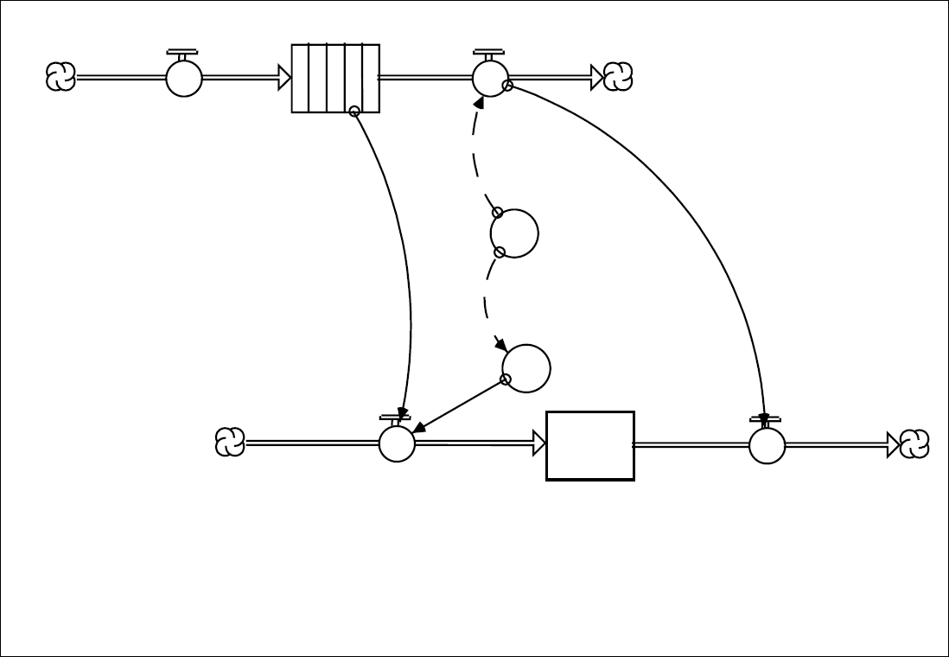
Капитал
вывод
инвестиции
активы
амортизация
накопление
амортизации
полное
возмещение
Накопленная
амортизация

Slide 38
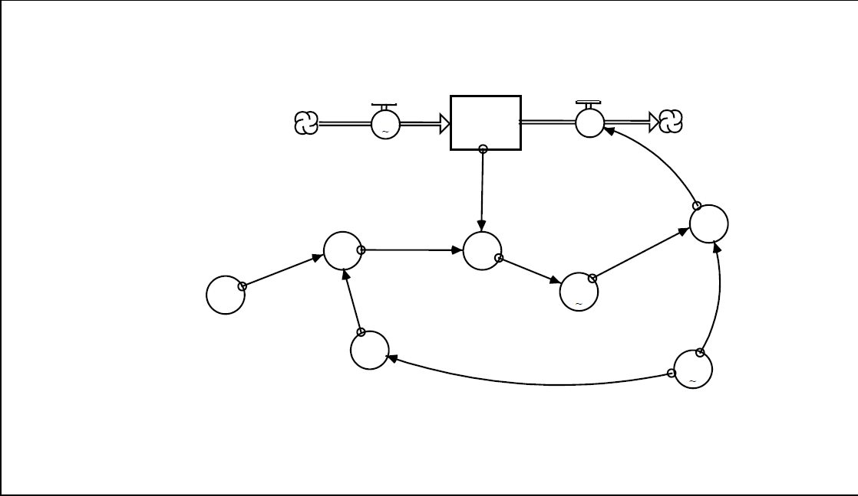
получение
дохода
Денежные
средства
расходование
затраты на
рекламную
кампанию
Целевой объем
денежных средств
ликвидность
ожидаемый период
покрытия в месяцах
отдача от
ликвидности
средний целевой
объем расходов
целевые расходы
на рекламу

Slide 39
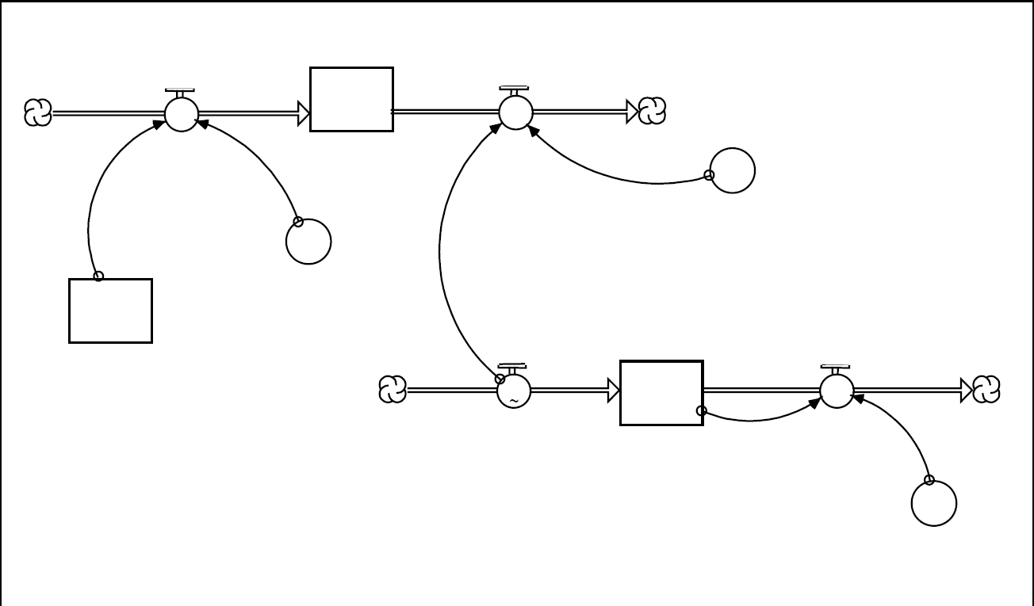
Политический
капитал
накопление
расходование
количество очков/
проступок
количество очков/
ресурс/период
Недавние
«проступки»
забывание
Политические
ресурсы
совершение
время, чтобы
«простить и забыть»

Slide 40
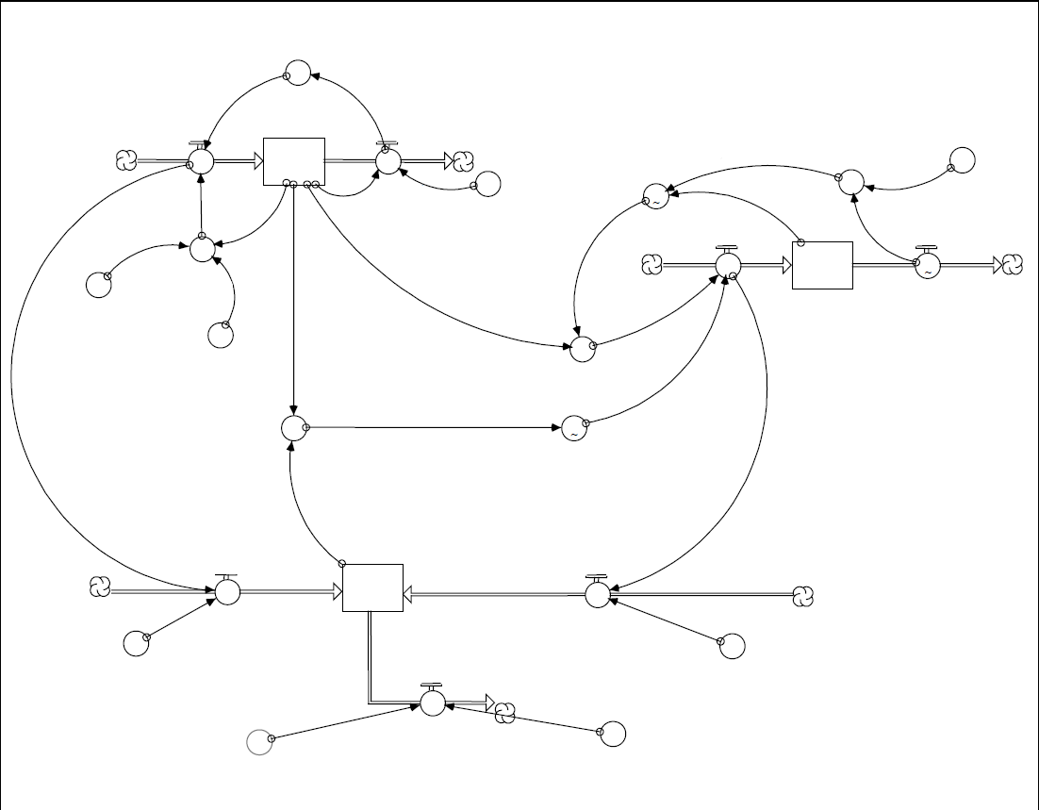
Найм для замены
уволившихся
период покрытия, недель
Найм
Работники
увольнение
число отработанных часов в неделю в расчете на одного работника
целевой уровень запаса
доля уволившихся
производство
Найм для
достижения целевого
количества
сотрудников
Целевое
число работников
Запас готовой
продукции
отгрузка
время на поиск
сотрудника
общее число
отработанных часов
за неделю
опыт в расчете на одного работника
производительность
накопление общего опыта посредством найма
Общий опыт
работников
накопление опыта в процессе производства
накопленный опыт в расчете на единицу продукции
опыт в расчете на каждого нового работника
уменьшение общего опыта по причине увольнения работников
опыт в расчете на каждого ушедшего
увольнение

Slide 41
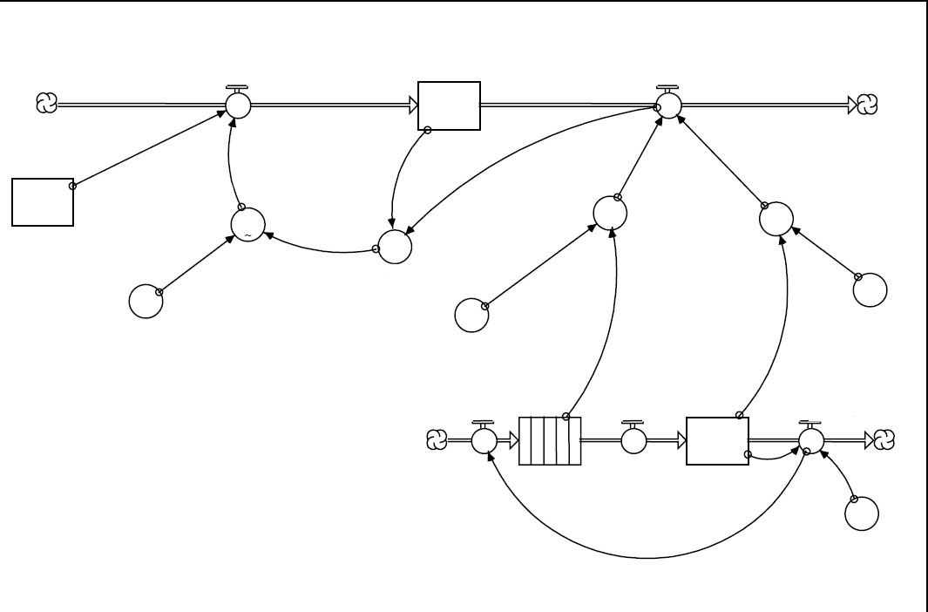
Создание спроса
На услугу
обязательства по оказанию услуги
Предоставление услуги
Клиенты
вклад опытных
сотрудников
потребность клиентов в услуге в месяц
вклад новичков
срок оказания услуги
срок оказания услуги конкурентами
Производ-ть
опытных сотрудников
Производ-ть
новичков
Опытные
сотрудники
Новички
увольнение
найм
скорость
превращения
в опытных
доля уволившихся

Slide 42
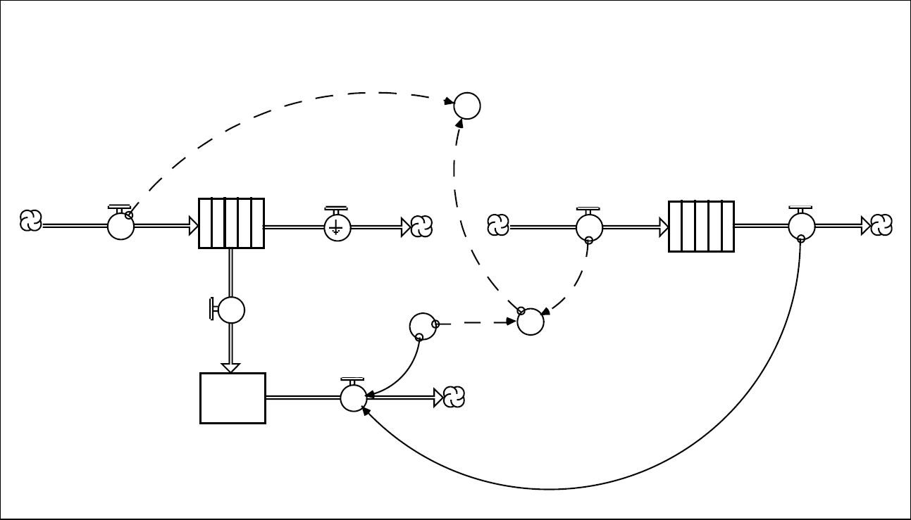
прибыль
Дебиторская
задолженность
возникновение
обязательств
Кредиторская
задолженность
выполнение
обязательств
выставление
счетов
списание
получение
оплаты
денежные затраты
общие затраты
расходование
Денеж.
средства

Slide 43
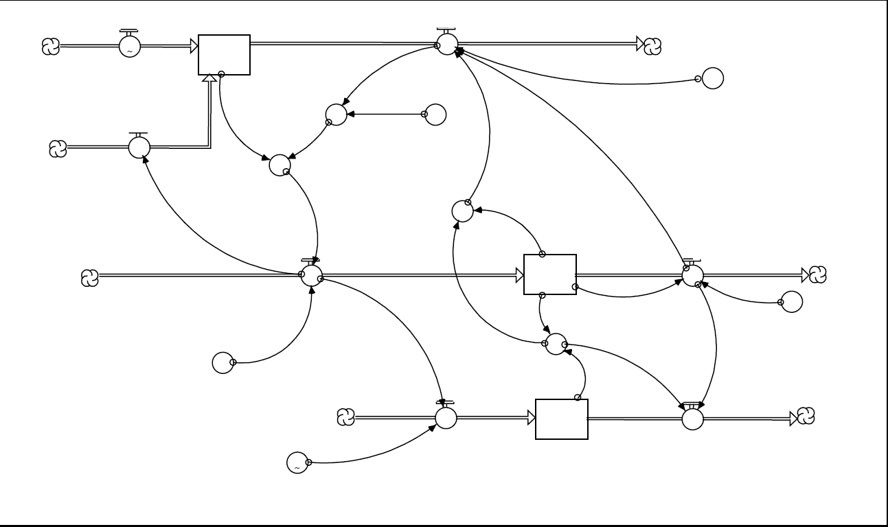
Денежные средства
расходование
поступление от
основной деятельности
расходы на основную деятельность
поступление заимствованных средств
необходимая
сумма денег
период покрытия (месяцев)
дефицит денежных средств
выплата процентов по задолженности
Задолженность
погашение основной суммы
привлечение заемных средств
ср. срок погашения задолженности
Доля заимствованных средств на месяц
ср. проц. ставка
поступление
Общая процентная
ставка
расходование
рыночная проц.
ставка

Slide 44
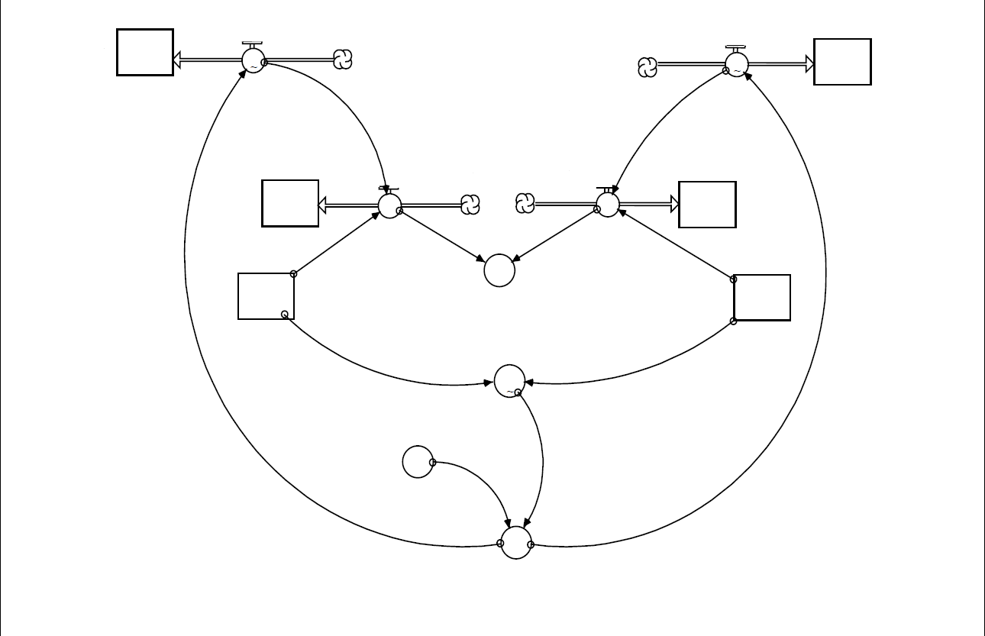
продажи
компании А
продажи
компании Б
парк установленного
оборудования компании А
парк установленного
оборудования компании Б
Совокупная
выручка компании А
выручка
компании А
выручка
компании Б
Совокупная
выручка компании Б
цена
товара А
цена
товара Б
Рыночная доля компании А
относ. привлекательность А с точки зрения цены
вес ценового
фактора
относ. привлекательность товаров фирмы А

Slide 45
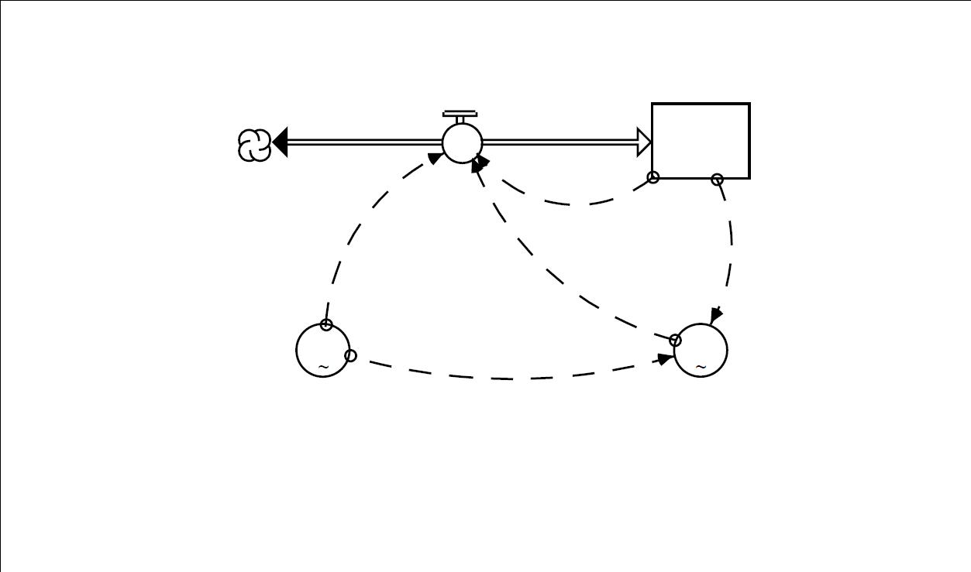
изменение
оценки
Оценка
качества
Задержка в
изменении оценки
Текущее значение
показателя качества

Slide 46
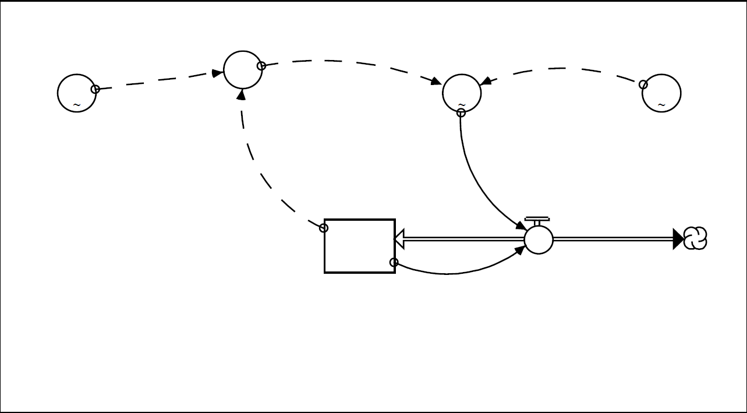
Цена
процентное изменение наценки
себестоимость единицы продукции
Цена
конкурента
изменение
наценки
Процент наценки

Slide 47
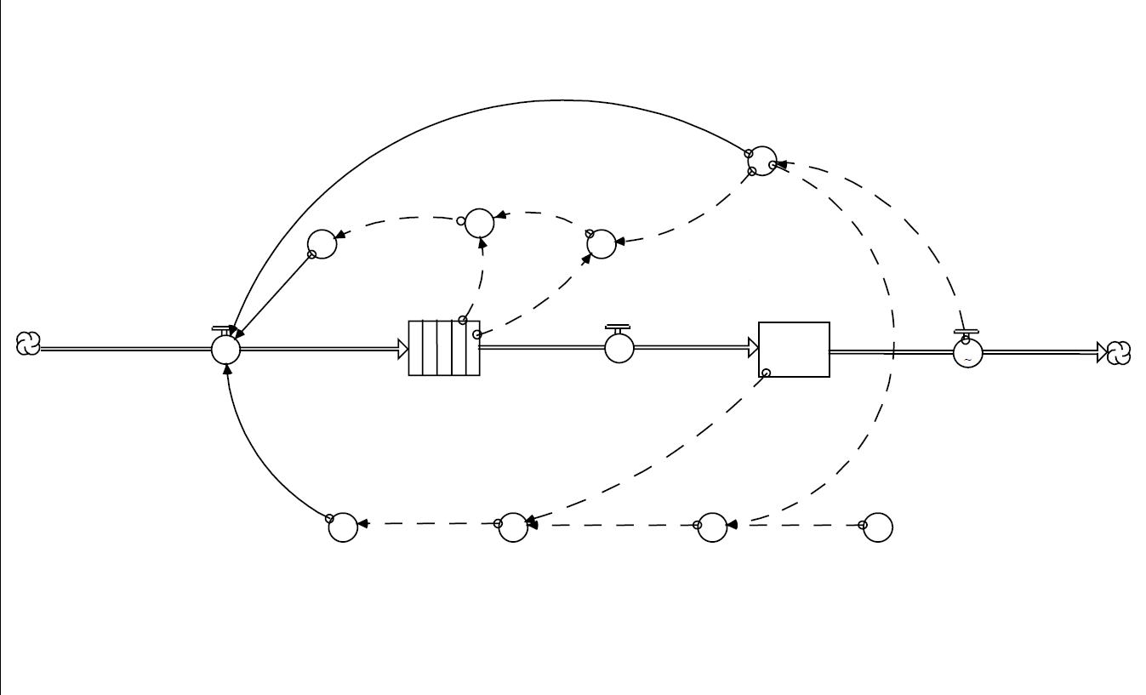
ср. спрос
на товар
отклонение
запаса в пути
целевой уровень запаса в пути
корректировка запаса в пути
Запас
отгрузка
Заказ
поставка
Запас в пути
корректировка запаса
отклонение
запаса
целевой уровень запаса
покрытие запаса

Slide 48
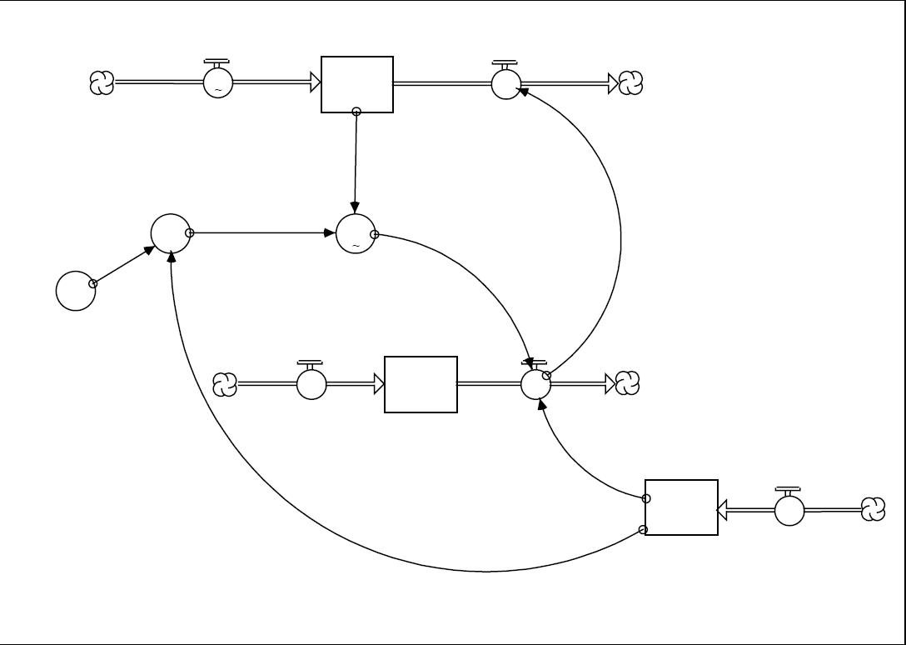
Портфель заказов
прием заказов
выполнение заказов
целевой портфель заказов
использование
мощности
Целевая величина портфеля заказов в неделях
Запас
производство
поставка
увеличение
мощности
Мощность

Slide 49
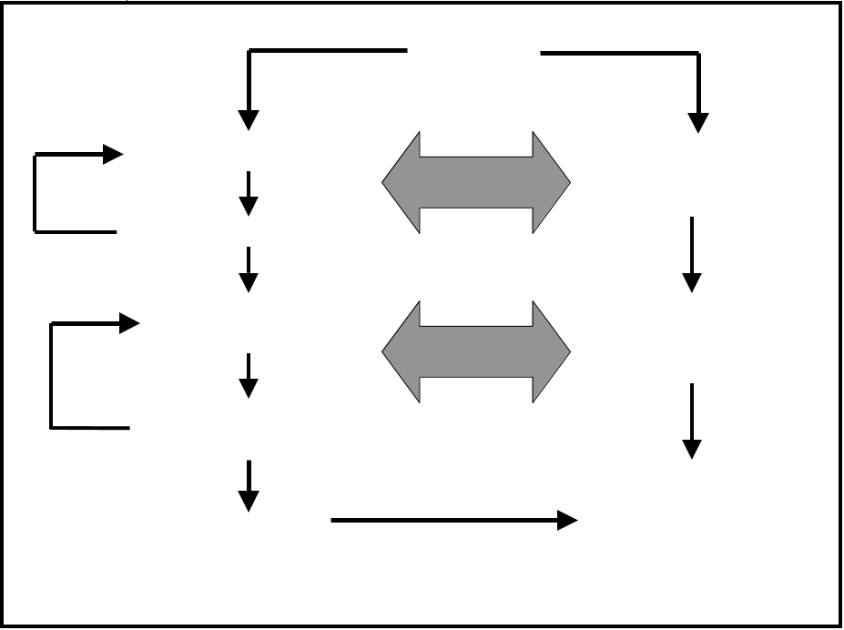
Определить
проблему
Процесс
конструирования модели
Процесс
обучения
Сформулировать гипотезу
Определить
стратегию
обучения
Проверить гипотезу
Сделать выводы
(разработать инициативы)
Реализовать
стратегию
обучения
Оценить устойчивость
Внедрить инфраструктуру для обучения в организации
Внедрить

